Slide 1
3DCNN을 이용한 블랙박스 영상 속 차량 속도 예측 Learning Spatiotemporal Features with 3D Convolutional Neural Networks for car speed estimation in Blackbox
데이터사이언스융합학과
정안재

Slide 2
C/O/N/T/E/N/T/S
연구의 필요성 및 의미(Contribution, Novelty)
시도한 방법론 및 데이터
3D CNN & 최종 속도 예측 모델 설명
결과표 및 시사점

Slide 3
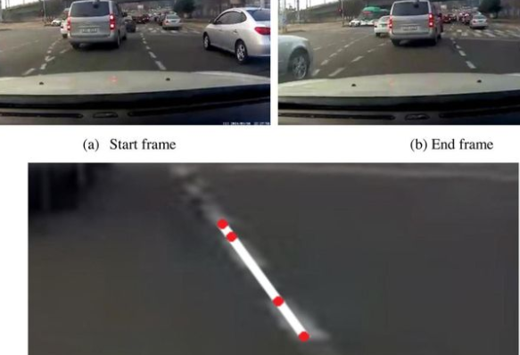
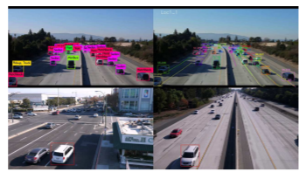
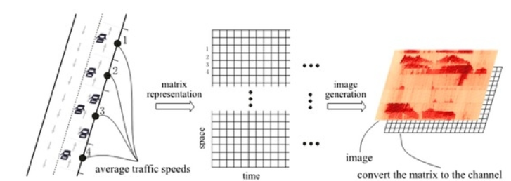
연구의 필요성
이전 연구들
차량사고가 나기 전 속도는 사고의 과실 및 보험료를 지분할 때 영향이 큰 지표가 됨
보험사 및 교통사고 분석과(국립과학기술원)에서는 차량 사고가 났을 때 블랙박스를 보고 거리, 시간 등을 어림짐작하여 기본 물리(속력 = 거리/시간)로 속도를 예측
블랙박스 보급률은 높아졌으나 예전에 블랙박스를 구입했거나 GPS 옵션이 없는 경우 블랙박스에 속도가 없는 경우가 많음
차량 속도 예측 주제의 이전 연구들은 제한된 거리, 1인칭 카메라 외의 여러 대의 카메라를 이용, 기하학 및 물리를 이용한 것이 대부분

Slide 4
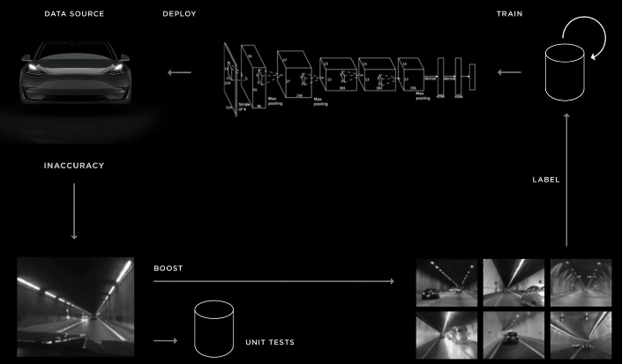
연구의 의미(Contribution & Novelty)
테슬라 자율주행 연구들
딥러닝을 이용하여 1인칭 차량주행 영상만을 이용해 속도 예측을 한 논문은 없음
실시간 영상 데이터에서 시공간적 특징 (spatiotemporal feature)을 잘 학습할 수 있다면 주위의 있는 차량과의 거리 및 속도를 잘 알 수 있고 사고를 방지할 수 있을 것임
1인칭 도로주행영상에서 시공간적 특징을 딥러닝, 3DCNN으로 학습으로 알아보려는 논문은 없었음

Slide 5
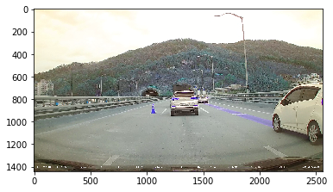
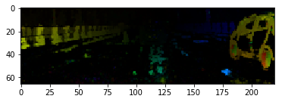
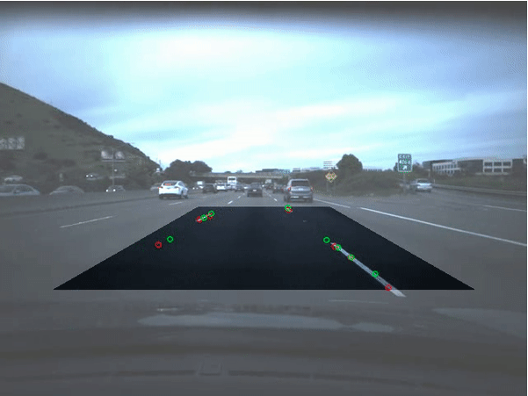
시도한 방법
Dense Optical Flow & Optical Flow Pyramid
Dense Optical Flow and Pyramid examples
Windshield camera(자동차 앞 유리 안에 있는 카메라)를 통한 차량속도예측은 하나의 카메라에서 줄 수 있는 정보가 제한적이기 때문에 이미지 안의 깊이를 측정하기가 굉장히 어려움
그렇기 때문에 속도에 의해 영향을 받는 것을 이미지로 부터 추출하는 방법을 시도
Dense Optical Flow : 인접한 두 프레임간의 움직임을 계산하여 이미지화, 모든 픽셀의 moving vector을 이미지화
Optical Flow Pyramid : Dense와 달리 지정된 영역 안의 특징점을 잡아내는 것

Slide 6
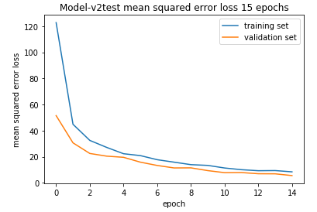
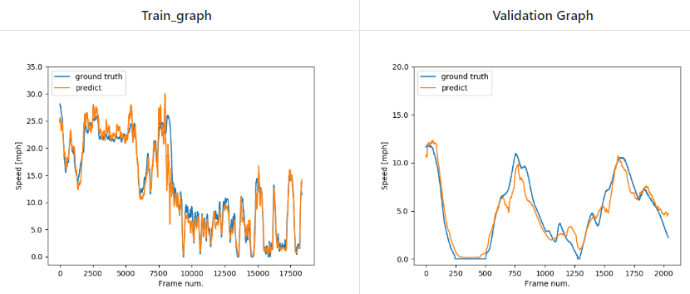
시도한 방법들의 결과
Dense Optical Flow & Optical Flow Pyramid Results
Speed Challenge data(17min video) results
Dense Optical Flow result
Dense Optical flow로 만들어진 이미지를 x 그리고 그 두 프레임의 속도를 평균내어 y로 만든후 Alexnet으로 모델링한 결과 검증데이터에서 MSE = 5.6(mph = 2.8)
Optical pyrami로 지정된 영역에서 도로선의 픽셀 위치값(x)을 추출하고 각 프레임 이미지의 속도를 y로 Linear regressio을 모델링함. 그후 coefficien값을 이용하여 예측한 결과 검증데이터에서 MSE = 1.089(mph = 0.5445)
Optical Pyramid

Slide 7
버클리대학 자율주행 데이터 문제점
자율주행을 위한 영상이라 영상과 속도 싱크 및 정확하지 않음 -> 부적절한 데이터
데이터
데이터 양은 많았지만 optical flow, Alexnet등 다양한 모델을 이용해 학습하였지만 결과가 심각하게 예측이 안되었고 그 이유를 살펴본 결과 영상과 속도 간의 오류가 굉장히 많았음
싱크가 맞는 영상조차 영상에 비해 속도가 너무 느리게 나타남
전처리 및 눈으로 확인하여 데이터를 사용하려 했으나 자체적으로 질 좋은 데이터를 수집하는 것이 더 낫다고 판단되어 버클리대학 데이터를 포기

Slide 8
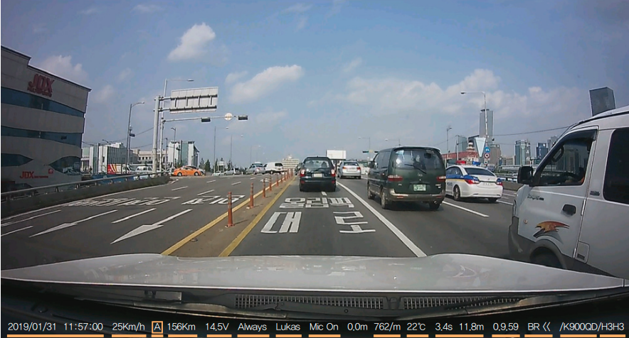
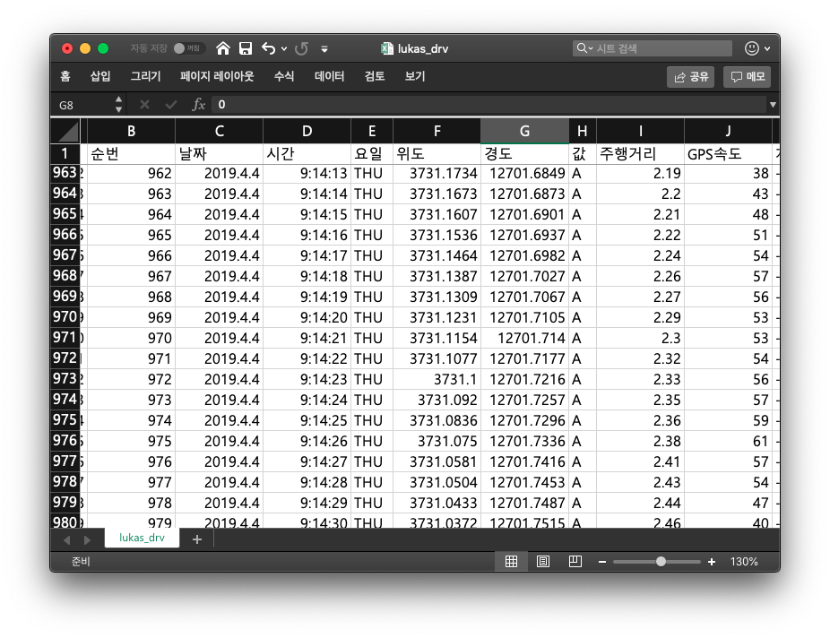
데이터 확보
데이터 확보 직접 진행
모델링을 위해서는 양질의 데이터가 필수적
외부 데이터의 오류 확인에 시간이 많이 소요됨
오류를 처리하는데 또한 많은 시간이 소요됨
직접적인 데이터 수집을 진행 하여 양질의 데이터 확보
주행 정보 추출이 가능한 블랙박스를 구입, 직접 달아서 데이터 수집을 진행
내, 외부 인력을 동원하여 수집
직접 수집으로 국내 도로 상황을 반영한 데이터 수집 가능
양질의 데이터 수집
데이터 전처리(너무 멈추어 있거나 터널을 지나가는 등(속도0))를 통해 최종적으로 3분 길이의 주행영상(30프레임) 478개, 총 23.9시간의 길이와 2,581,200개의 이미지를 수집함

Slide 9
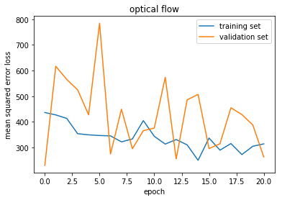
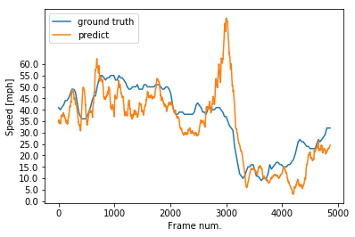
시도한 방법의 결과
Real World Problem was not easy at all.
K900(23.9시간) data results
Dense Optical flow 경우 검증 loss는 편차가 심하였고 train loss 또한 250밑으로 떨어지지 않았다
Optical pyramid 또한 잘 맞을 경우와 잘 맞지 않을 경우가 심하였다. 앞차와 거리를 적당히 두고 도로선이 깨끗한 지역을 주행한 영상들은 결과가 잘 나왔지만 그렇지 않은 경우도 많았고 본래의 목적은 어떠한 상황에서도 결과가 잘나오는 것이었다
Speed Challenge 데이터는 총 17분 20프레임, 20,400개의 이미지를 같은 짧은 데이터였고 그에 반면 직접 수집한 k900데이터는 23.9시간의 길이 2,581,200개의 이미지, 다양한 도로 환경 및 낮, 밤 등이 섞인 10배가 넘는 데이터였다

Slide 10
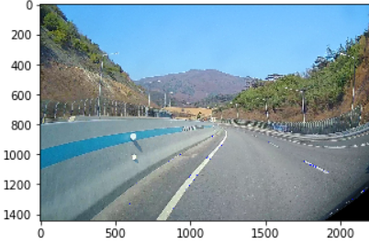
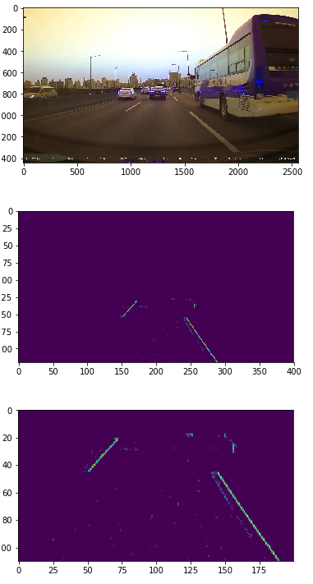
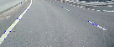
도로선을 잡기 위한 다른 방법
Optical Pyramid를 이용하여 전체이미지에서 도로선 추출
Image 및 regression 실시하였지만 결과가 좋지않음

Slide 11
그 외의 다양한 방법 및 모델링
Trial and error
시도한 모델링 리스트
시도한 모델링외에도 전처리 방법으로 image를 optical flow, normalize하거나 augmentation을 하였지만 오히려 loss가 높게 나옴
3DCNN을 이용하였을 때 가장 좋은 결과가 나왔고 Learning spatiotemporal with 3DCNN 논문에서 나온 C3D라는 모델이 가장 좋은 결과를 보여줌
AlexNet + LSTM,
InceptionV3+LSTM,
VGG16 & 19 + LSTM,
NasnetMobile+LSTM,
ConvLstm,
3DCNN + ConvLstm,
…
…
C3D(Dense Optical Flow input)- 6th (RMSE ~18km/hr),
Inception 3DCNN – 5th (RMSE ~ 15km/hr)
C3D(Length = 4)– 4th (RMSE ~12km/hr),
C3D(Optical Pyramid input)-3rd (RMSE ~11km/hr),
C3D(Length = 8)– 2nd (RMSE ~10km/hr)
C3D with 16frame! – 1st
(RMSE ~5km/hr)

Slide 12
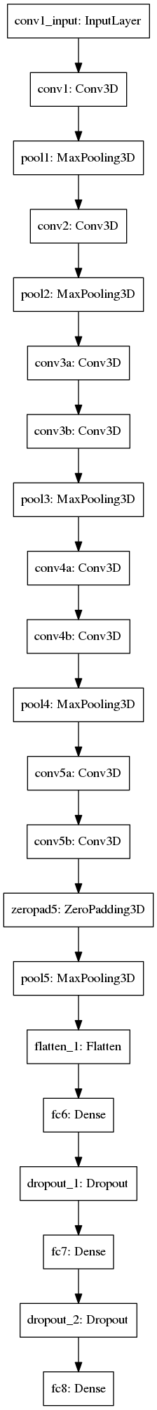
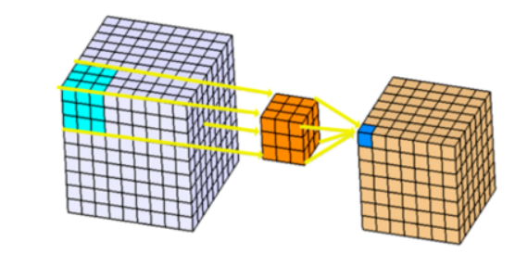
3D Convolutional Neural Network
3DCNN & C3D
3D CNN 구조와 C3D 모델
C3D (3 represents kernel = 3x3x3)
8 convolution layers and 5 pooling layers + 2 fully connected layers + one output layer
(출처- Learning Spatiotemporal with 3D Convolutional Networks)
3차원 컨볼루션 신경망
2차원 컨볼루션에서 잡지못하는 3차원적인 특징, 시공간적 특징을 3차원 필터로 잡아 낼 수 있음.
비디오, 3D 의료 영상 등에서 이벤트 감지에 많이 쓰임.
C3D model
모든 커널 형태가 3x3x3으로 통일될 때 가장 좋은 성능을 보여줌.
Stride 또한 1x1x1로 통일되었지만 맨 처음 pooling layer 1에서는 kernel 과 stride 가 1x2x2 이다. 그 이유는 처음에 시간적 정보를 유지하기 위함.

Slide 13
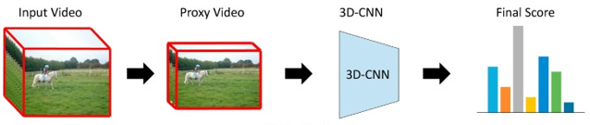
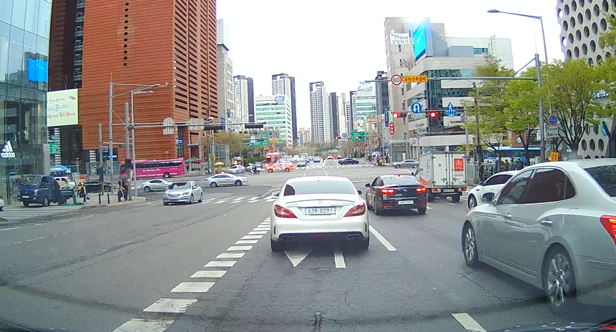
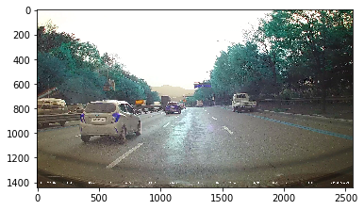
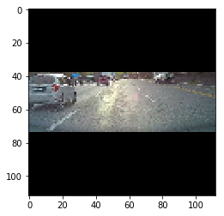
학습방법
Training Generator
도로선 점위치 값 추출
454개 영상, 2,451,600개의 이미지를 학습, 24개 영상, 129,600의 이미지를 검증.
Randomly Pick one 3min long video in 468 VIdeo
16 x 112 x 112 x 3
Extract 16 frame from randomly picked point.
C3D
Regression
Train image Augmentation X
Test Image Augmentation O (30%)
Image Normalization X
2500 x 1400 (BGR)
112 x 112 (RGB) – Crop, padding and resize

Slide 14
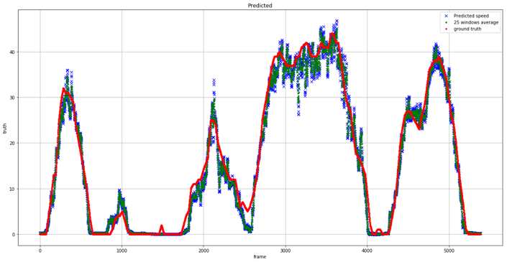
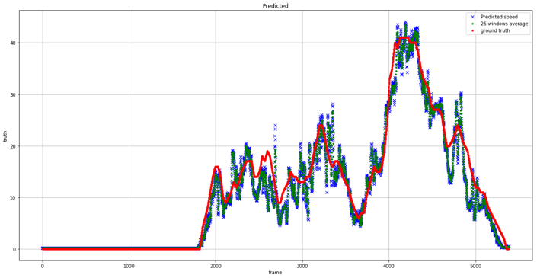
테스트 결과표
Test set Results
Test Data Results
Mean speed: 16, Max speed: 44, std: 14, RMSE: 2.578
Mean speed: 11, Max speed: 41, std: 11, RMSE : 2.809

Slide 15
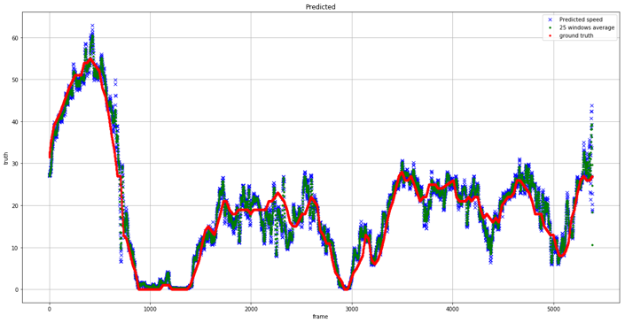
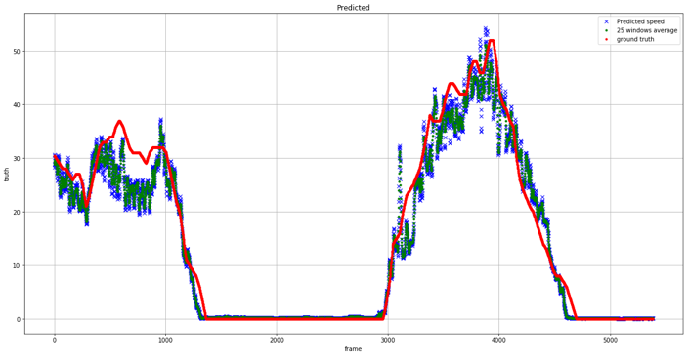
테스트 결과표
Test set Results
Test Data Results
Mean speed: 19, Max speed: 55, std: 13, RMSE: 3.359
Mean speed: 15, Max speed: 52, std: 16, RMSE: 3.853

Slide 16
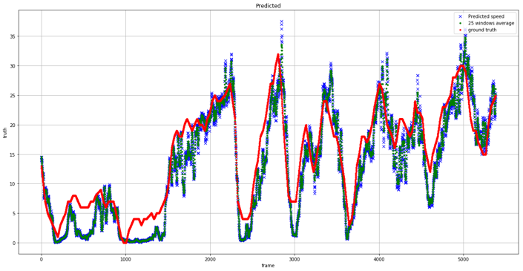
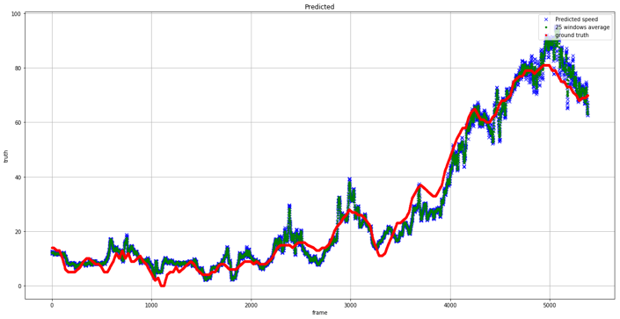
테스트 결과표
Test set Results
Test Data Results
Mean speed: 14, Max speed: 32, std: 8, RMSE: 3.917
Mean speed: 28, Max speed: 81, std: 25, RMSE: 4.497

Slide 17
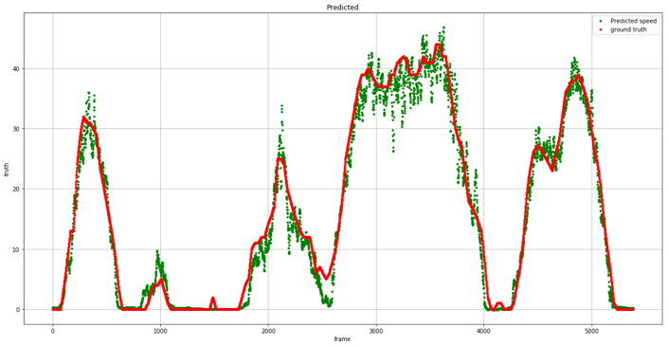
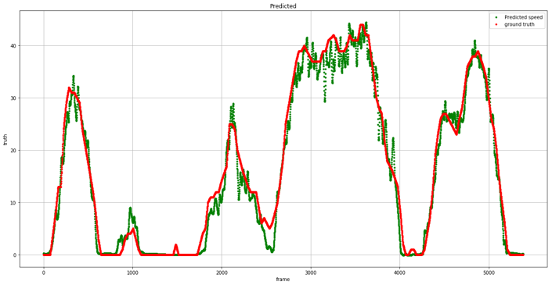
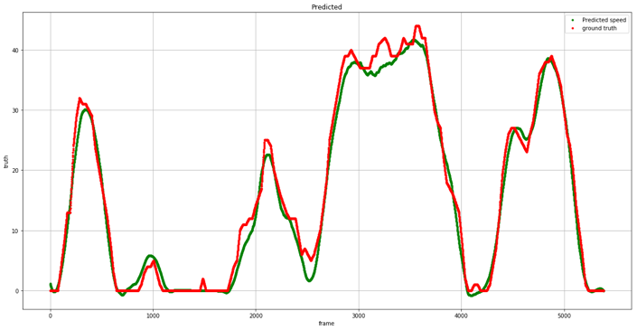
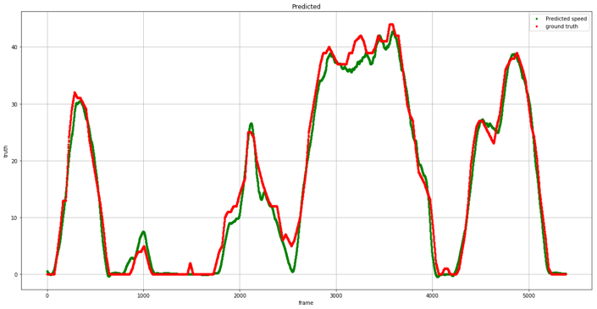
Smoothing Test Results
Smoothing : 데이터를 매끄럽게 하여 노이즈를 제거하고, 데이터의 패턴을 알아내는 방법 - 분산도 줄고 정확도도 향상됨
None Smoothing RMSE : 2.578 (km/hr)
30 frame(=1sec) smoothing
300 frame(=10sec) smoothing
90 frame(=3sec) smoothing
RMSE: 1.84 (km/hr) !

Slide 18
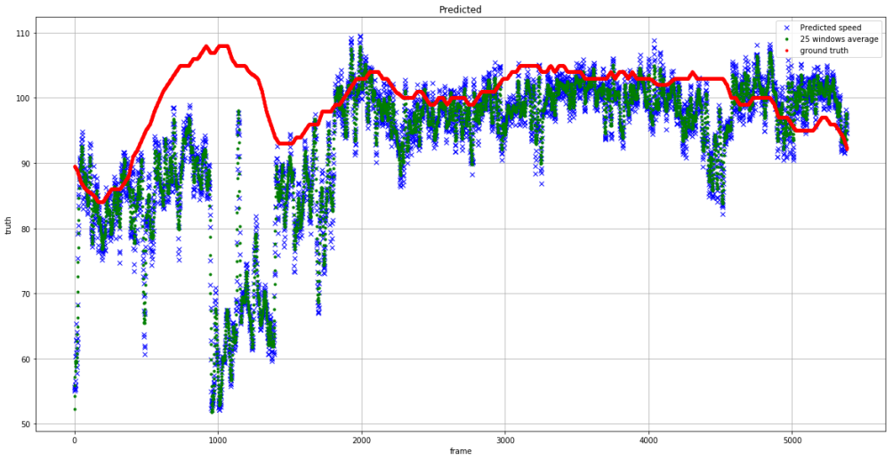
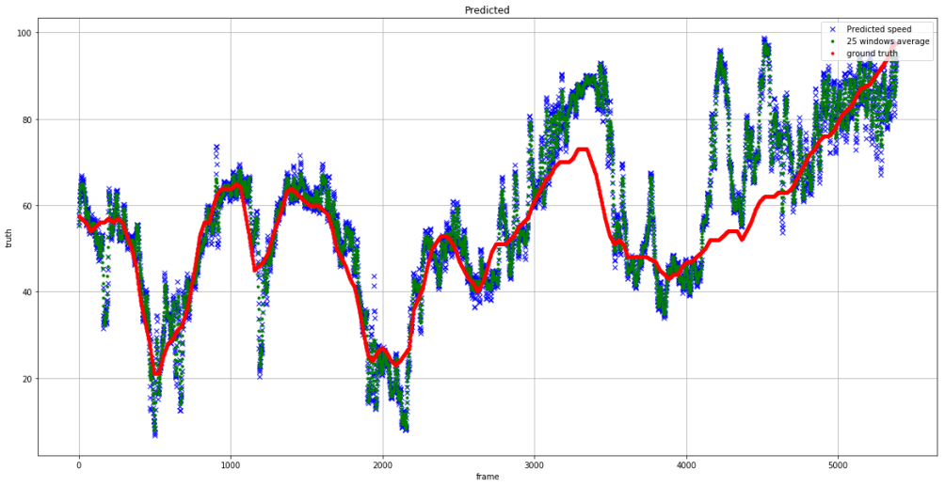
테스트 결과표
Test set Results
Two Worst case out of 21 Test Data
Mean speed: 99, Max speed: 108, std: 5, RMSE: 13.641
Mean speed: 82, Max speed: 93, std: 7, RMSE: 10.292

Slide 19
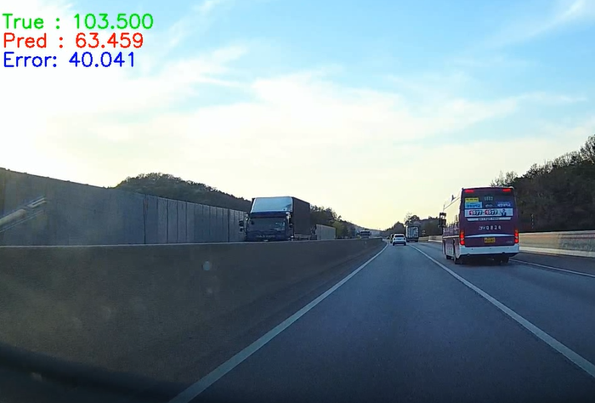
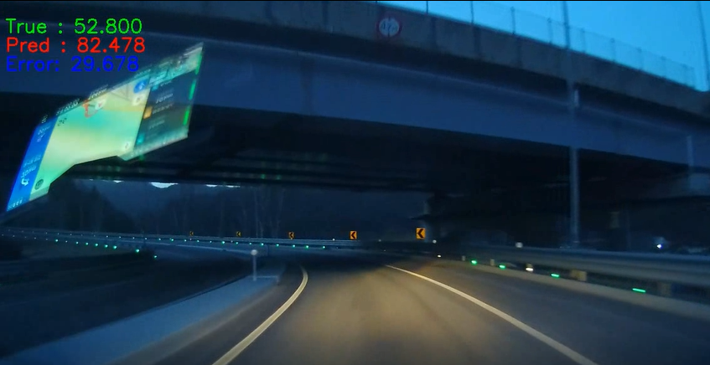
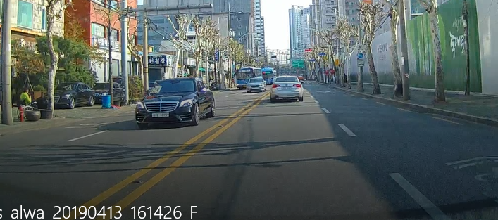
결과 분석
Good case vs Bad case
Caption of bad moment
Bad case - 고속으로 마주 오는 차량이 있거나, 교량 등의 구조물 아래를 지나갈 때 오류가 많이 발생하며 대부분 고속도로에서 발생하는 것으로 분석됨
Good case – 반대에서 차량이 올지라도 속도에 의해 움직이는 특징이 확실히 있으면 예측이 잘됨, bad case의 도로선은 나누어지지 않은 일직선 도로라서 그러한 특징으로 잡히지 않음

Slide 20
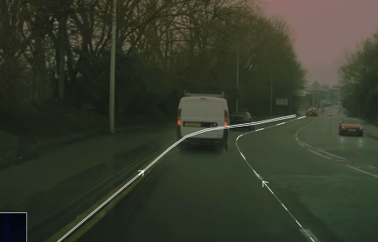
Conclusion
테슬라 자율주행 연구들
분석 결과 – 데이터가 많아진다 하더라도 속도에 의해 일정한 패턴을 보이는 특징이 잡히지 않는 한 예측률은 올라가지 않을것. 그럼에도 불구하고 다양한 환경 및 속도의 테스트 데이터에서 평균 RMSE = 5km/hr를 달성함
Future work – 속도를 예측하기 위한 학습 데이터, 속도에 의해 영향을 받는 특징들, 특히 아래그림 처럼 도로선을 재구성 및 generating되는 이미지를 주행영상으로 부터 재구성하여 학습하면 예측률이 높아질 것
Future Contribution : 1인칭 주행 영상의 속도를 정확히 알 수 있다면 주행 영상에 보이는 다른 차량들의 속도도 더욱 정확하게 알 수 있을 것.

Slide 21
THANK YOU

